Slide 1
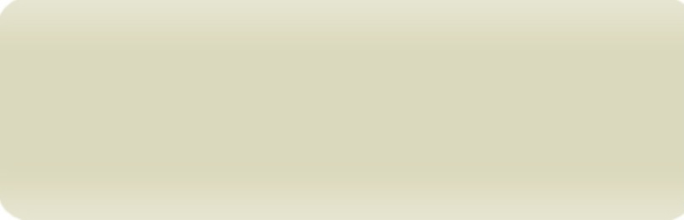
Игра «SkyFarm»
Ильина Марина

Slide 2
Введение и правила игры
· Игра «SkyFarm» написана на языке Python с использованием библиотеки pygame.
· Пользователь должен управлять объектом «тележкой», меняя её направление движения. При этом с верхнего края окна будут падать спрайты овощей, «поймав» которые к счёту игроку прибавляется определенное число баллов. В случае пропуска овоща, число жизней уменьшается на одно. Если у пользователя осталось 0 жизней, то игра завершается. Главная цель - собрать как можно больше овощей.
· Дополнительно пользователь может выбрать различный фон игры и уровни сложности: «Easy», «Normal» или «Hard».
На уровне «Easy» нет усложнений, а на «Normal» и «Hard» они есть. В обоих из них на игрока будут падать бомбы, от которых следует уклоняться. В случае соприкосновения телеги с бомбой возникает анимация взрыва и игра завершается.
На самом сложном уровне дополнительно падают ускорители, увеличивающие скорость тележки, и спрайты сердец, «поймав» которые к числу жизней игрока прибавляется одна жизнь.
· Игра «SkyFarm» может быть интересна людям всех возрастов, так как она развивает внимательность, ловкость и реакцию.

Slide 3
Устройство игры
class InitialWindow:
class Ball:
class Bomb:
class Heart:
def run()
def update()
def update()
def update()
class Menu:
def run()
class Main:
class Moderator:
class Explosion:
def run()
def create_vegetable()
def load_images()
def collide_vegetables()
def update()
def update()
def heart_plus()
def lives_change()
def hearts_display()
def create_moderator()
def collide_moderators()
class Terminate:
def speed_plus()
def run()
def create_bomb()
def collide_bombs()
def get_best_score()

Slide 4
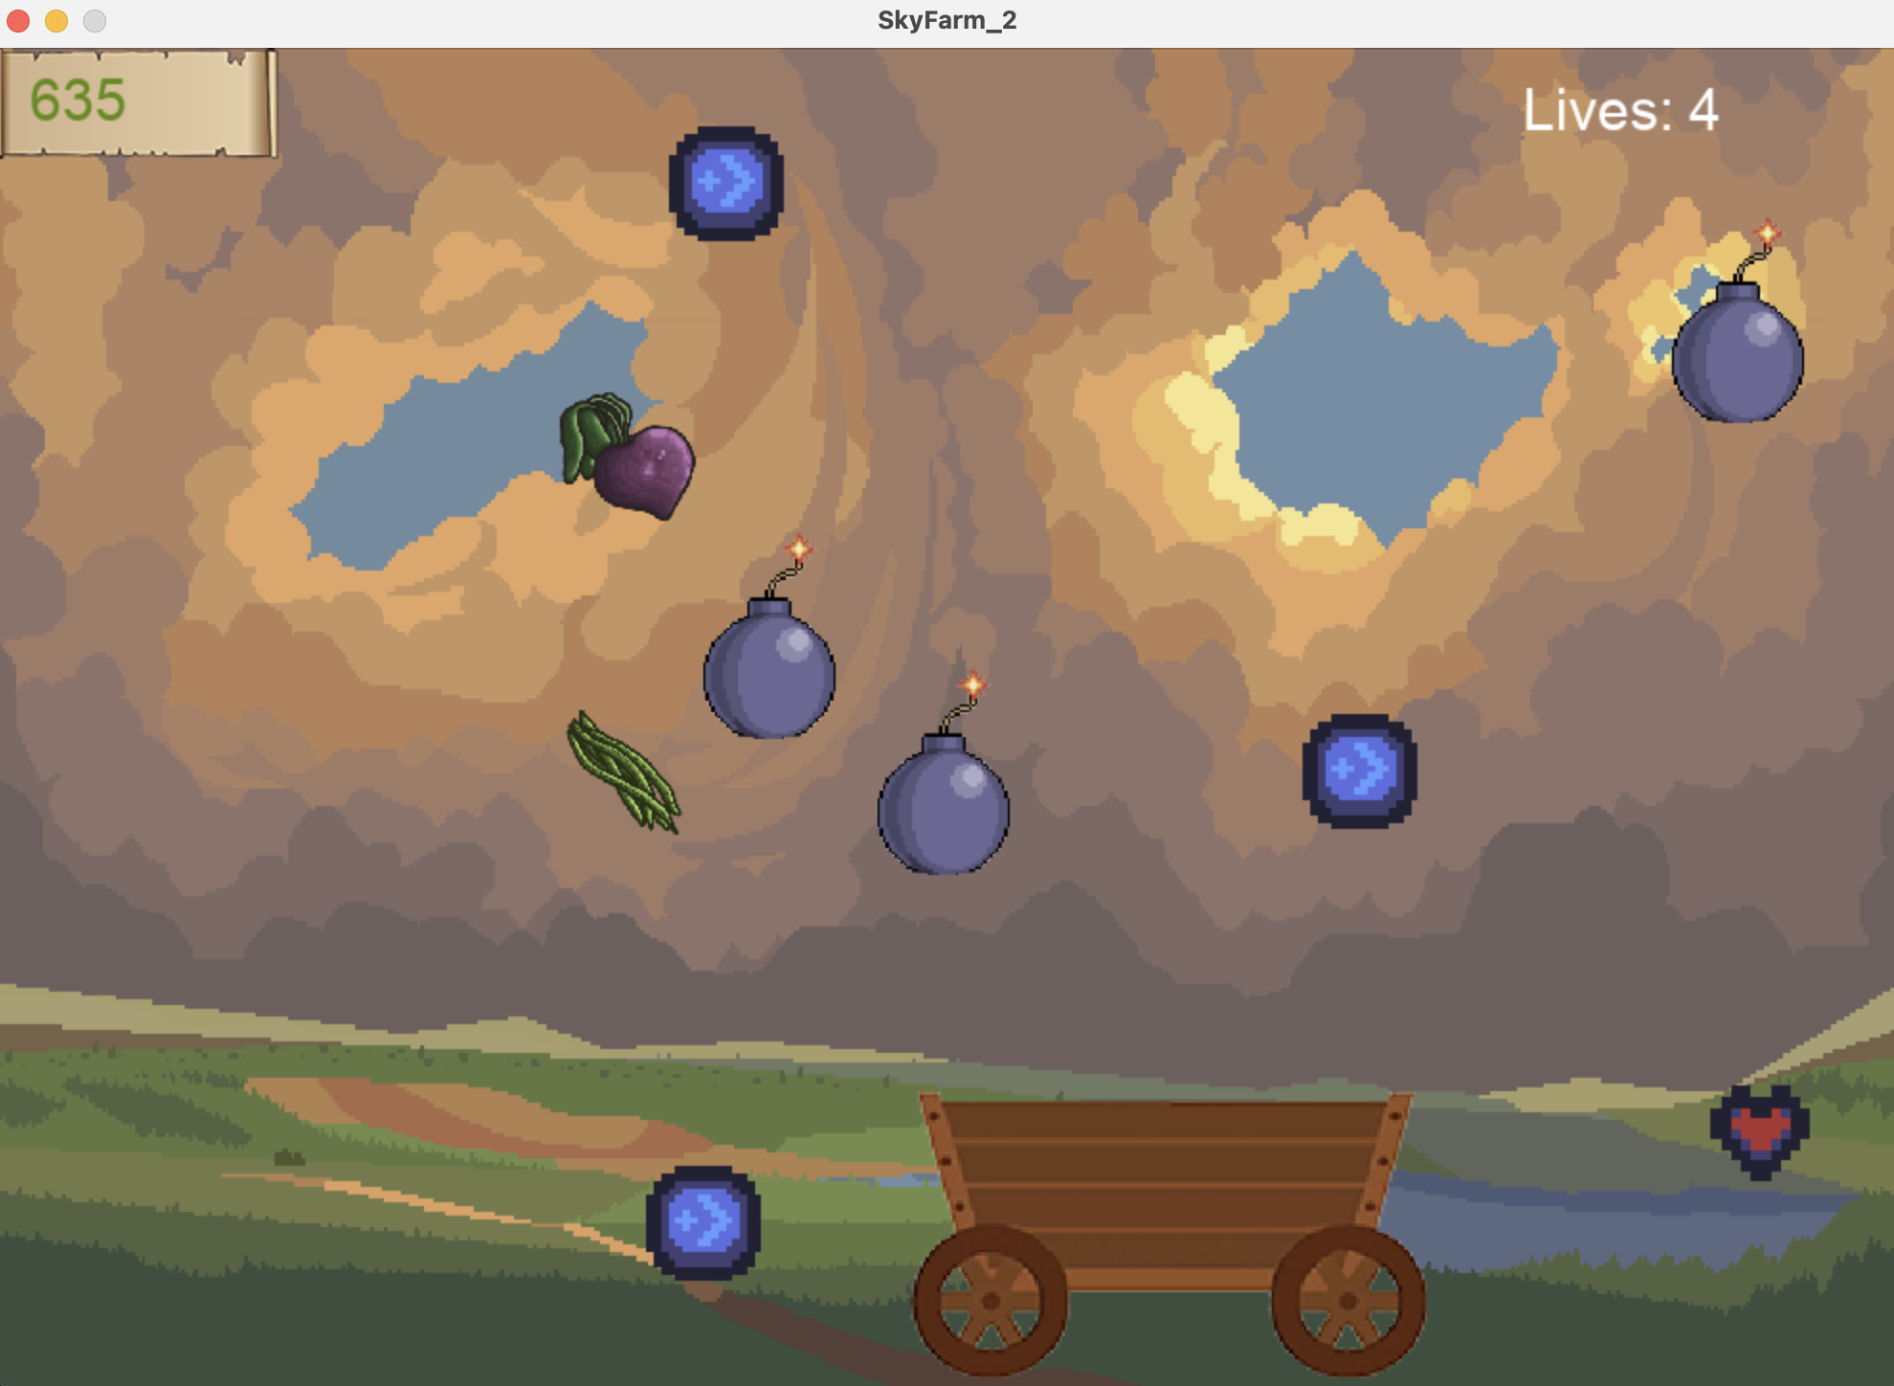
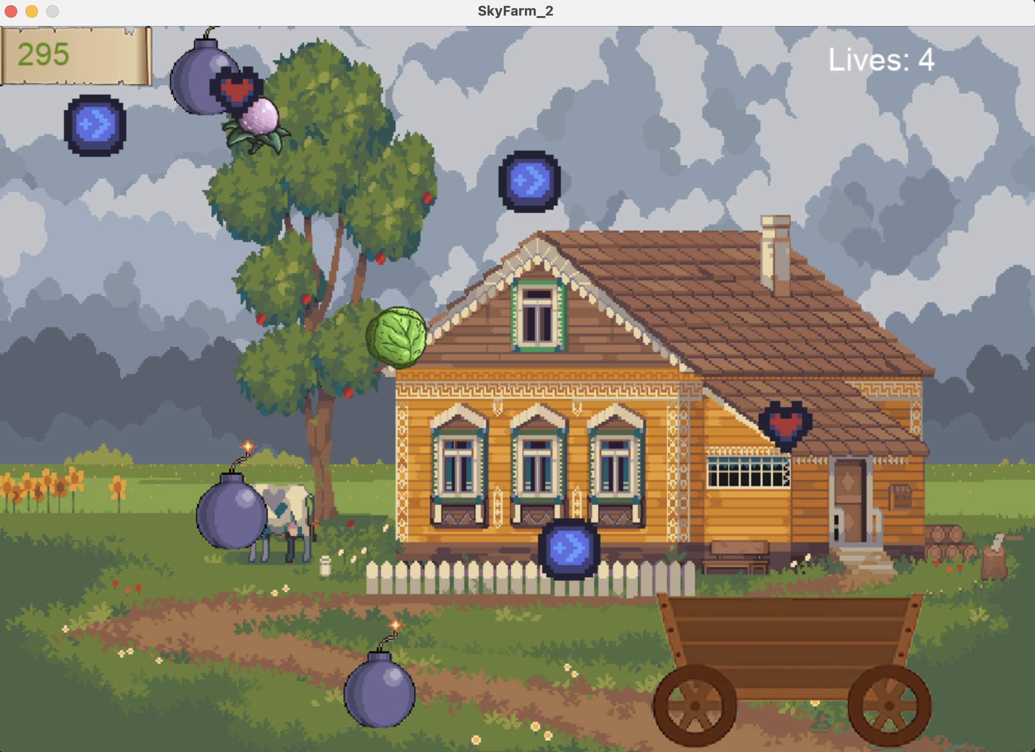
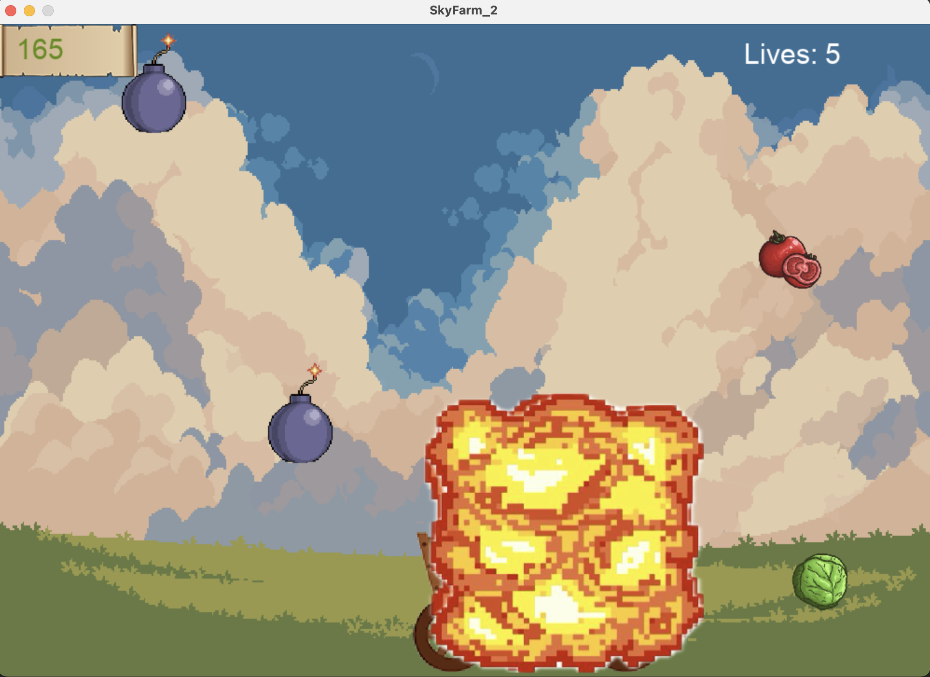
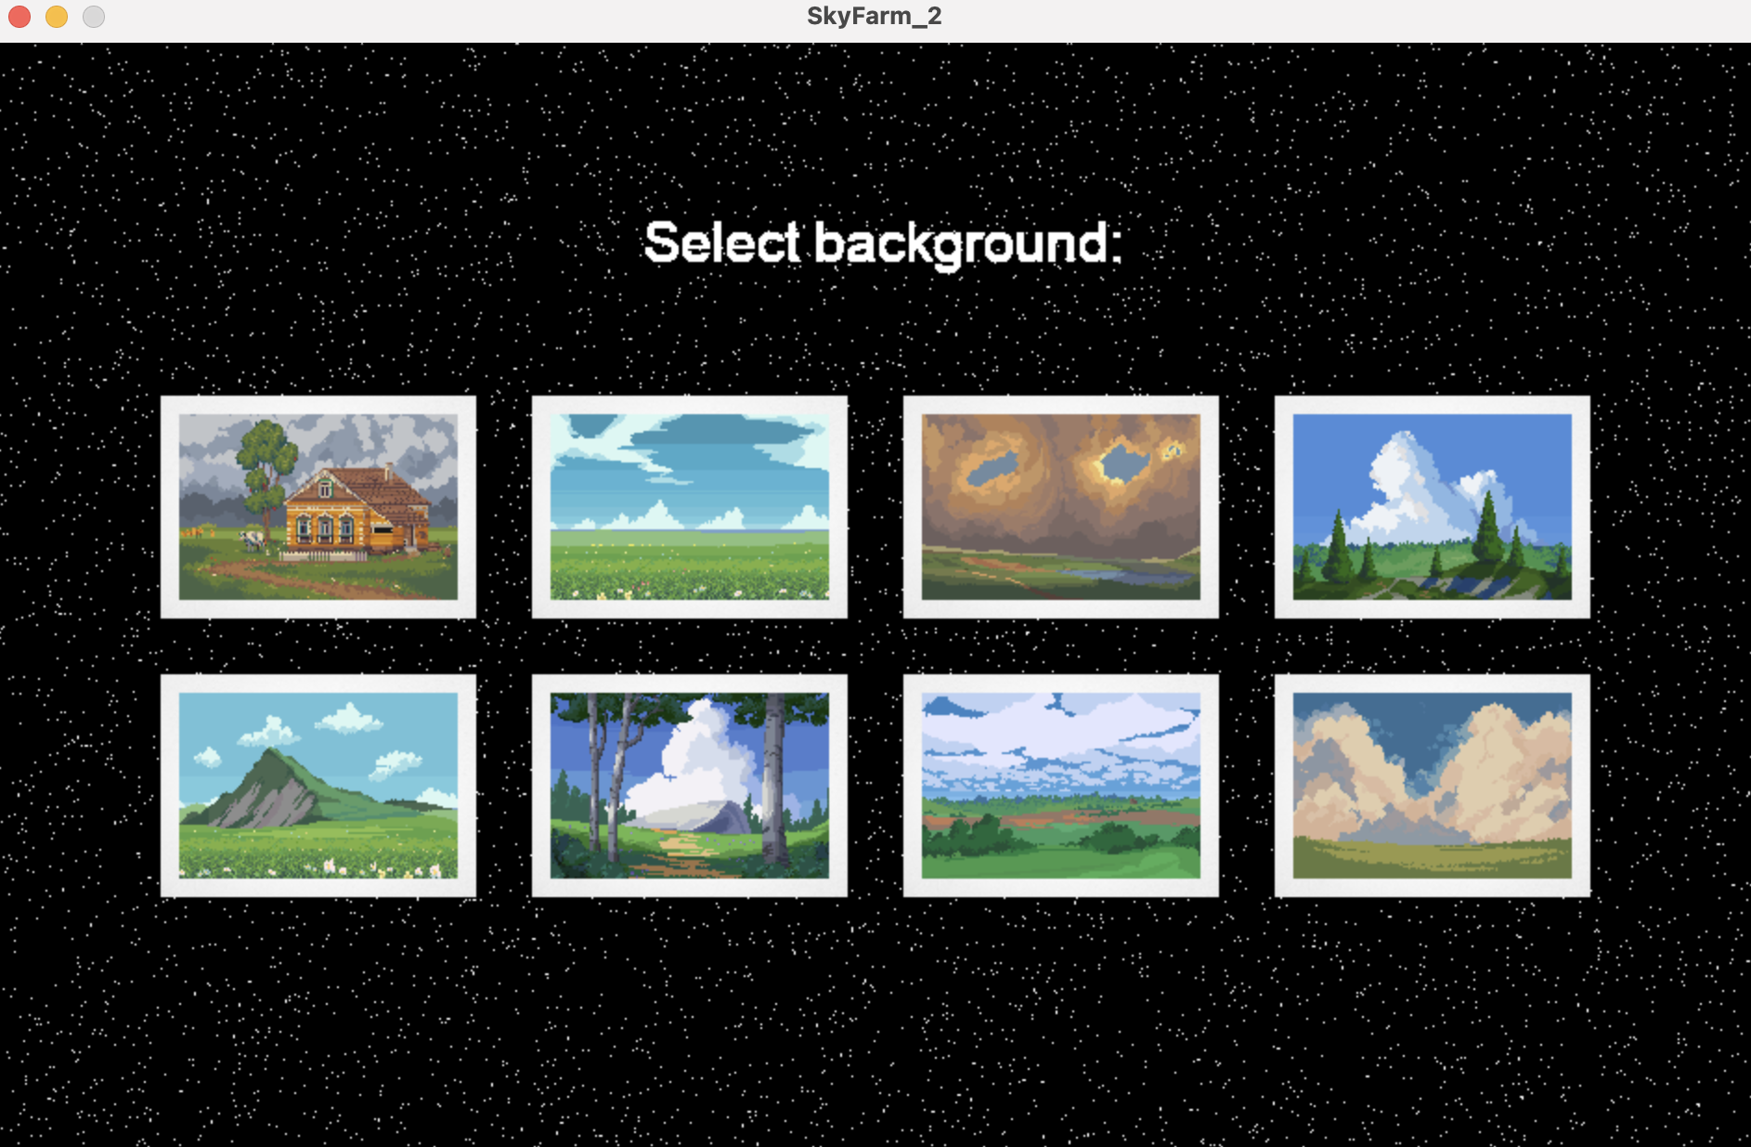
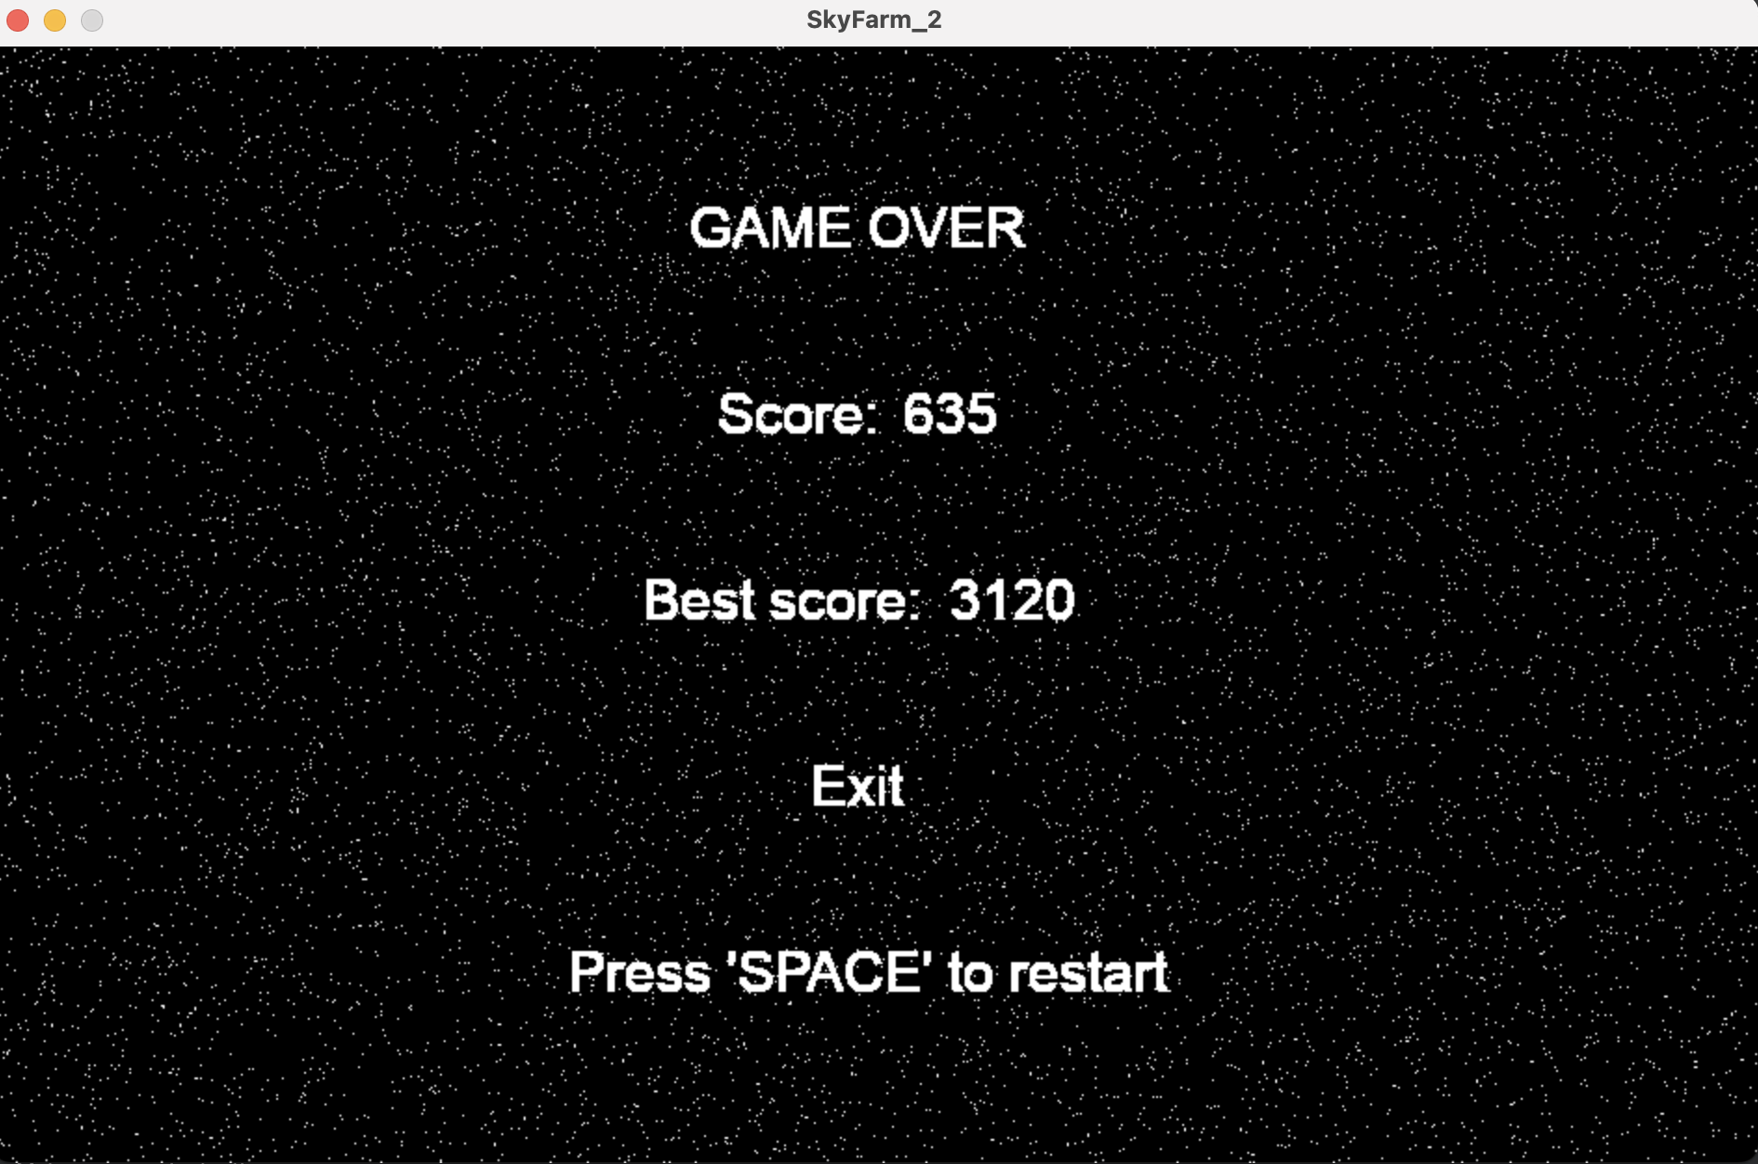

Slide 5
Технические особенности
В игре используются:
1. библиотеки pygame (pygame.locals), sqlite3, getpass, random;
2. requirements.txt;
3. спрайты;
4. collide;
5. анимация;
В игре реализованы:
1. стартовые окна;
2. финальное окно;
3. 3 уровня сложности

Slide 6
Выводы и возможности для развития
· В ходе работы мне удалось создать полнофункциональную игру «SkyFarm»
на языке Python с использованием библиотеки pygame и других различных технологий.
Возможности для развития:
· В игру «SkyFarm» можно добавить возможность изменения объекта, которым управляет пользователь, добавить различные уровни и усложений: преграды и т.п.

